Slide 1
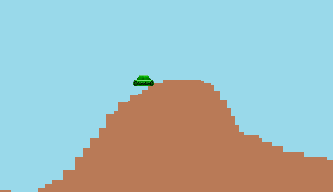
Move : 회전된 상태에 맞게 움직임
<- center에서 가장 가까운 접지가 pivot
Heights
2
1
3
pivot에서 반대쪽으로 진행하며
Heights에 대해 각도를 구한다.
중심점으로부터의 길이가 초과되지 않도록 한다.
제일 낮은 각도로 회전

